Slide 1
Семинар-совещание со специалистами
ИКЦ поддержки предпринимательства муниципальных районов и городских округов Алтайского края «Сервисы и меры
поддержки субъектов малого и среднего предпринимательства
и самозанятых граждан в 2021 году»
27 апреля 2021 года
Модератор: Черепанова Ирина Геннадьевна, руководитель центра поддержки предпринимательства Алтайского фонда МСП

Slide 2


Центр поддержки предпринимательства

Slide 3
Для кого?
для действующих руководителей бизнеса, самозанятых граждан и тех,
кто решил начать свое дело

Slide 4
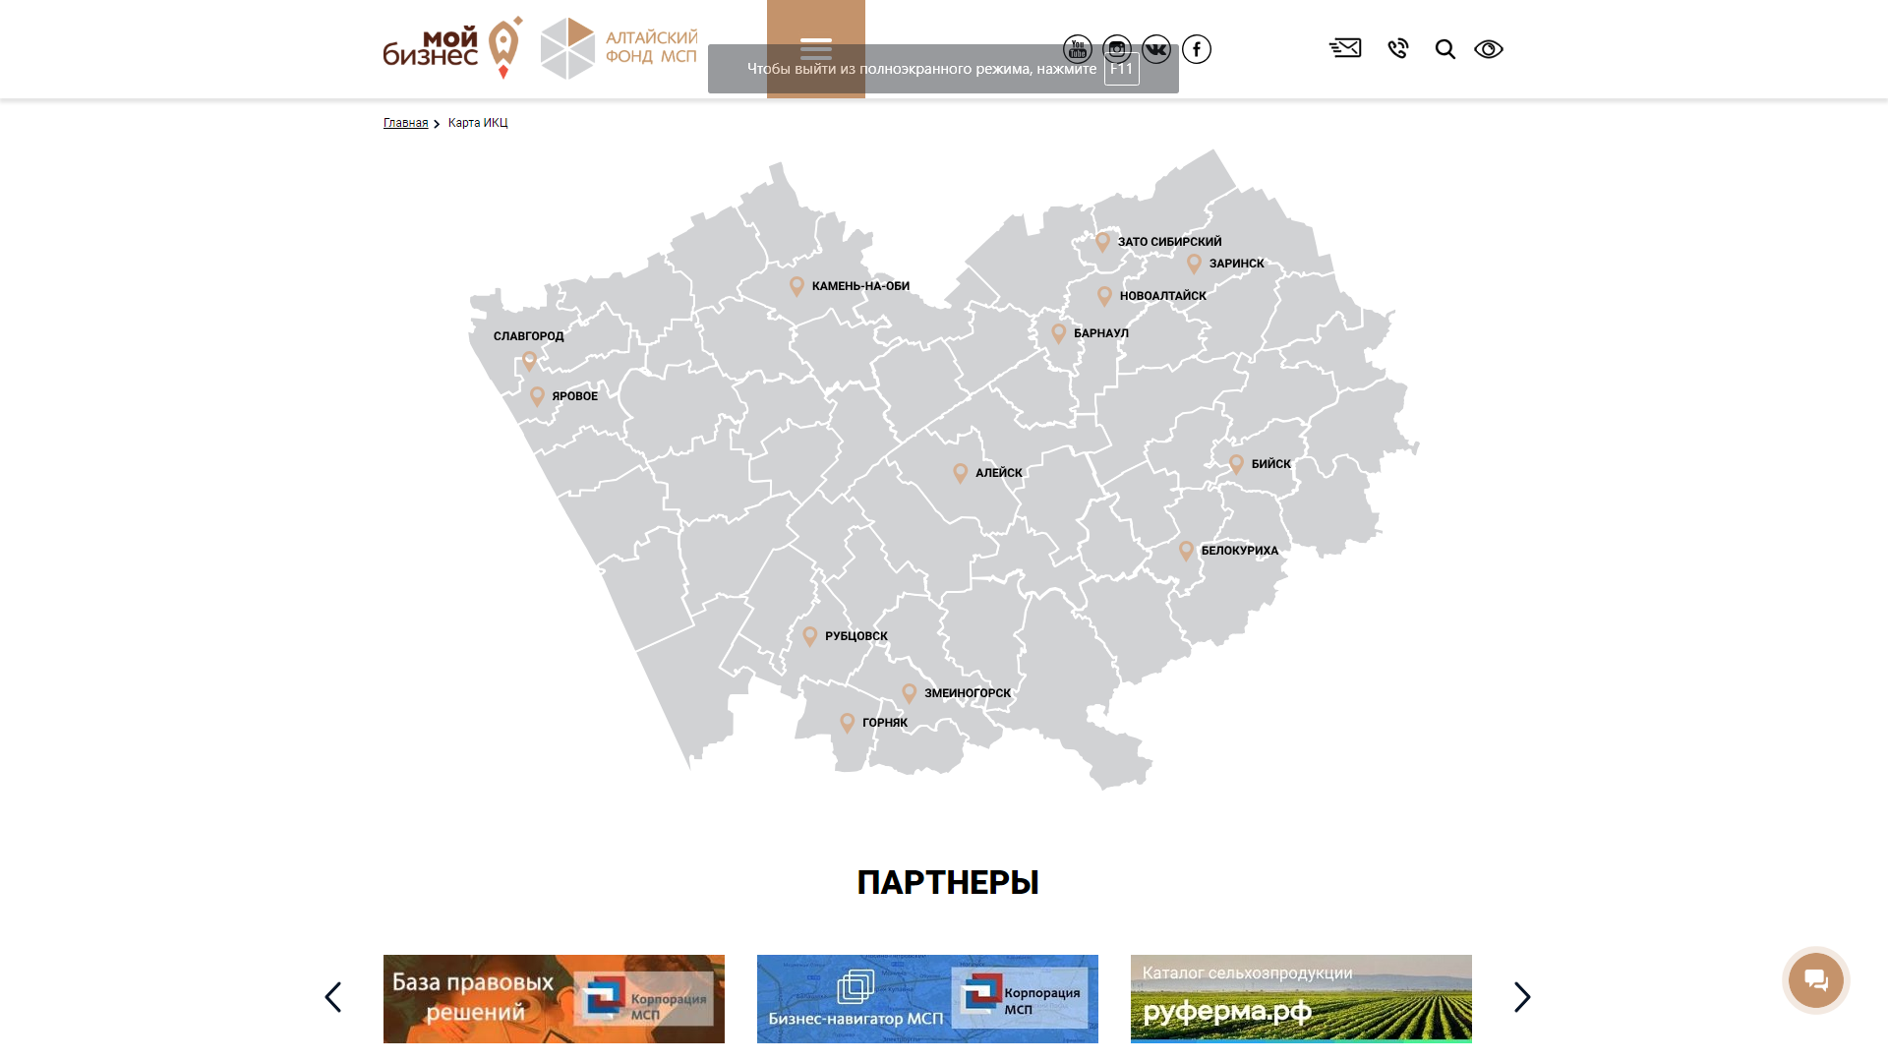
Поддержка бизнеса в территориях
68
информационно-консультационных центров в территориях Алтайского края

Slide 5
Виды поддержки
Консультационная по вопросам:
регистрации предпринимательской деятельности;
бухгалтерского учета и налогообложения;
бизнес-планирования;
маркетинга;
государственной поддержки;
правовым вопросам.
Как получить?
лично во фронт-офисе,
по горячей линии 8-800-222-8322,
на сайте мойбизнес22.рф

Slide 6
Виды поддержки
Образовательные мероприятия
Автопоезд «Мой бизнес» в муниципальные образования Алтайского края
30.05-05.06 Молодежный образовательный форум «Алтай. Территория развития» - площадка «Мой бизнес» - развитие молодежного предпринимательства», с.Ая, Алтайский район
01.06-08.06 - «Азбука предпринимателя» - для начала собственного дела
Июнь-июль -«Школа предпринимательства» – по развитию бизнеса
Продажи на маркетплейсах
Женский бизнес
Бизнес как спорт
Акселерационные программы по развитию бизнеса
Программы для школьников и студентов
Программы для самозанятых граждан
Тренинги по актуальным вопросам: «Участие в государственных закупках», «Финансовая поддержка», «Генерация бизнес-идеи», «Портал Бизнес-навигатора МСП» и др.

Slide 7
Виды поддержки
Услуги 2021 г.
Производство аудио- и/или видеоролика
Интернет-продвижение (контекстная реклама, таргетинг)
Размещение субъекта МСП на электронных торговых площадках (участие в закупках по 44 и 223-ФЗ)
Выход на маркетплейсы (Wildberries, Ozone, AliExpress, Etsy)
Разработка фирменного стиля компании
Разработка дизайна упаковки продукта
Разработка продающей презентации
Разработка франшиз
Продвижение франшизы

Slide 8
Виды поддержки
Выставки на территории РФ в 2021 г.
26.05-29.05.2021 «Дальагро. Продовольствие 2021», г. Владивосток
01.07-04.07 Курская Коренская ярмарка, Курская область
Август бизнес-миссия в Камчатский край, г. Петропавловск-Камчатский
22.09-24.09 выставка франшиз BUYBRAND Franchise Expo, г. Москва
15.12-19.12 выставка-ярмарка народных художественных промыслов России «Ладья. Зимняя сказка 2021», г. Москва

Slide 9
Как получить?
оставить заявку на сайте мойбизнес22.рф
или
позвонить по телефону 8-800-222-8322
или
лично обратиться в центр «Мой бизнес» (фронт-офис, 1 этаж)

Slide 10

СОЦИАЛЬНОЕ ПРЕДПРИНИМАТЕЛЬСТВО

Slide 11
КАТЕГОРИЯ 1
Обеспечение занятости
граждан, отнесенных к категориям социально уязвимых

Slide 12
приём на работу
граждан, отнесенных
к категориям социально
уязвимых,
с созданием для них
(при необходимости)
особых условий труда,
что позволяет таким гражданам
участвовать в трудовой
деятельности наравне
с другими членами общества
СОДЕРЖАНИЕ ДЕЯТЕЛЬНОСТИ

Slide 13
КАКИЕ ГРАЖДАНЕ ОТНЕСЕНЫ
К КАТЕГОРИЯМ СОЦИАЛЬНО УЯЗВИМЫХ

Slide 14
инвалиды и лица с ограниченными возможностями здоровья
лица, освобожденные из мест лишения свободы и имеющие неснятую или непогашенную судимость
одинокие и (или) многодетные родители, воспитывающие несовершеннолетних детей,
в т.ч. детей-инвалидов
беженцы и вынужденные переселенцы
пенсионеры и граждане предпенсионного возраста
(в течение 5 лет до наступления возраста, дающего право на страховую пенсию по старости)
малоимущие граждане
лица без определенного места жительства и занятий
граждане, признанные нуждающимися в социальном обслуживании
выпускники детских домов в возрасте до 23 лет

Slide 15
КАКИМ УСЛОВИЯМ ДОЛЖЕН СООТВЕТСТВОВАТЬ СМСП КАТЕГОРИИ 1

Slide 16
не менее
не менее
25%
50%
составляет доля расходов СМСП на оплату труда лиц, отнесенных к категориям социально уязвимых, в общих расходах на оплату труда
работников СМСП являются гражданами, отнесенными к категориям социально уязвимых
(но не менее 2 лиц)

Slide 17
СОЦИАЛЬНЫМ ПРЕДПРИНИМАТЕЛЬСТВОМ
НЕ МОЖЕТ ЯВЛЯТЬСЯ ДЕЯТЕЛЬНОСТЬ
  по производству и (или) реализации подакцизных товаров
  по добыче и (или) реализации полезных ископаемых, за исключением общераспространенных полезных ископаемых

Slide 18
КАТЕГОРИЯ 2
Обеспечение реализации продукции, произведенной гражданами, отнесенными
к категориям социально уязвимых

Slide 19
целенаправленное приобретение
(по договорам ГПХ)
товаров (работ, услуг)
у граждан,
отнесенных к категориям социально уязвимых,
и последующая реализация данной продукции
СОДЕРЖАНИЕ ДЕЯТЕЛЬНОСТИ

Slide 20
КАКИМ УСЛОВИЯМ ДОЛЖЕН СООТВЕТСТВОВАТЬ СМСП КАТЕГОРИИ 2

Slide 21
не менее
не менее
50%
50%
чистой прибыли СМСП, полученной за предшествующий календарный год, направлено на осуществление такой деятельности в текущем календарном году
составляет доля доходов СМСП от осуществления такой деятельности в общем объеме доходов

Slide 22
КАТЕГОРИЯ 3
Производство товаров
(работ, услуг), предназначенных для граждан, отнесенных
к категориям социально уязвимых

Slide 23
создание условий для преодоления и компенсации ограничений жизнедеятельности граждан, отнесённых к категориям социально уязвимых
ЦЕЛЬ ДЕЯТЕЛЬНОСТИ

Slide 24
НАПРАВЛЕНИЯ ДЕЯТЕЛЬНОСТИ
социально-бытовые услуги (поддержание жизнедеятельности в быту)
социально-медицинские услуги (поддержание и сохранение здоровья путем организации ухода, оказания содействия в проведении оздоровительных мероприятий, систематического наблюдения для выявления отклонений в состоянии здоровья)
социально-психологические услуги (оказание помощи в коррекции психологического состояния для адаптации в социальной среде)
социально-педагогические услуги (профилактика отклонений в поведении)
социально-трудовые услуги (оказание помощи в трудоустройстве и в решении иных проблем, связанных с трудовой адаптацией)
услуги, предусматривающие повышение коммуникативного потенциала, реабилитацию и социальную адаптацию, услуги по социальному сопровождению
производство и (или) реализация медицинской техники, протезно-ортопедических изделий, программного обеспечения, а также технических средств, которые могут быть использованы исключительно для профилактики инвалидности или реабилитации (абилитации) инвалидов
организация отдыха и оздоровления инвалидов и пенсионеров
услуги в сфере дополнительного образования
создание условий для беспрепятственного доступа инвалидов к объектам социальной, инженерной, транспортной инфраструктур и пользования средствами транспорта, связи и информации

Slide 25
КАКИМ УСЛОВИЯМ ДОЛЖЕН СООТВЕТСТВОВАТЬ СМСП КАТЕГОРИИ 3

Slide 26
не менее
не менее
50%
50%
чистой прибыли СМСП, полученной за предшествующий календарный год, направлено на осуществление такой деятельности в текущем календарном году
составляет доля доходов СМСП от осуществления такой деятельности в общем объеме доходов

Slide 27
КАТЕГОРИЯ 4
Деятельность, направленная на достижение общественно полезных целей и способствующая решению социальных
проблем общества

Slide 28
осуществление социально значимой деятельности,
приносящей пользу не только гражданам, отнесенным к категориям
социально уязвимых,
но и другим членам общества
ЦЕЛЬ ДЕЯТЕЛЬНОСТИ

Slide 29
НАПРАВЛЕНИЯ ДЕЯТЕЛЬНОСТИ
  психолого-педагогические и иные услуги, направленные на укрепление семьи, обеспечение семейного воспитания детей и поддержку материнства и детства
  организация отдыха и оздоровления детей
  услуги в сфере дошкольного образования и общего образования, дополнительного образования детей
  психолого-педагогическая, медицинская и социальная помощь обучающимся, испытывающим трудности в освоении основных общеобразовательных программ, развитии и социальной адаптации
  обучение работников и добровольцев (волонтеров) СО НКО, направленное на повышение качества предоставления услуг такими организациями
  культурно-просветительская деятельность (в т.ч. деятельность частных музеев, театров, библиотек, архивов, школ-студий, творческих мастерских, ботанических и зоологических садов, домов культуры, домов народного творчества)
  услуги, направленные на развитие межнационального сотрудничества, сохранение и защиту самобытности, культуры, языков и традиций народов Российской Федерации
  выпуск периодических печатных изданий и книжной продукции, связанной с образованием, наукой и культурой, включенных в утвержденный Правительством РФ перечень видов периодических печатных изданий и книжной продукции, связанной с образованием, наукой и культурой, облагаемых при их реализации НДС по ставке 10 %

Slide 30
КАКИМ УСЛОВИЯМ ДОЛЖЕН СООТВЕТСТВОВАТЬ СМСП КАТЕГОРИИ 4

Slide 31
не менее
не менее
50%
50%
чистой прибыли СМСП, полученной за предшествующий календарный год, направлено на осуществление такой деятельности в текущем календарном году
составляет доля доходов СМСП от осуществления такой деятельности в общем объеме доходов

Slide 32
СОЦИАЛЬНОЕ ПРЕДПРИНИМАТЕЛЬСТВО
ВМЕСТЕ МЫ МОЖЕМ МНОГОЕ

Slide 33



Государственная поддержка экспорта
Центр поддержки экспорта
НО «Алтайский фонд МСП»

Slide 34

Почему экспорт?
1. Алтайский край – экспортно-ориентированный регион.
2. Выход компании на экспорт – это объективный критерий ее конкурентоспособности на внешнем рынке
3. Повышение финансовой стабильности предприятия

Slide 35


Структура государственной поддержки экспортеров в РФ
Торговые представительства РФ в иностранных государствах;
Министерство экономического развития РФ;
Министерство промышленности и торговли РФ;
АО Российский экспортный центр;
РОИВы;
Центры поддержки экспорта в субъектах РФ

Slide 36
Меры государственной поддержки
экспорта в РФ
Финансовые меры
1. Кредиты:
АО «РОСЭКСИМБАНК»;
«Внешэкономбанк»;
2. Страхование: АО «ЭКСАР»
3. Гарантии: «Внешэкономбанк»;
АО «РОСЭКСИМБАНК»
Нефинансовые меры
1. Информационно-консультационные меры: торговые представительства РФ в иностранных государствах
2. Промоутерско-организационные меры: торговые представительства РФ и шоу-румы РЭЦ в иностранных государствах;
3. Региональные центры поддержки экспорта;
АО «Российский экспортный центр»; Минпромторг

Slide 37

Комплексные услуги
Сопровождение экспортного контракта
Сертификация
Адаптация и перевод упаковки товара, текста контракта и т.п.
Правовая экспертиза или подготовка контракта
Консультирование по налогообложению, валютному регулированию и контролю
Защита интеллектуальной собственности за рубежом
Расчет логистики
Сопровождение переговорного процесса
Подготовка документов для прохождения таможенных процедур
Поиск и подбор иностранного покупателя
Маркетинговые или патентные исследования
Разработка (адаптация) сайта на иностранный язык
Поиск и подбор иностранных покупателей
Пересылка пробной продукции
Подготовка или актуализация коммерческого предложения
Перевод презентационного материала на иностранный язык
Сопровождение переговорного процесса
Консультирование по условиям доступа на рынок
Поиск российского поставщика по запросу импортера
Поиск запросов
Поиск СМСП, которые удовлетворяют запросам инностранных покупателей
Перевод презентационного материала на иностранный язык
Пересылка пробной продукции
Подготовка или актуализация коммерческого предложения
Сопровождение переговорного процесса
Консультирование по условиям доступа на рынок

Slide 38
Комплексные услуги
Проведение международных бизнес-миссий
Проведение маркетинговых или патентных исследований
Подготовка или актуализация коммерческого предложения
Перевод презентационного материала на иностранный язык
Аренда помещения и оборудования
Разработка (адаптация) сайта на иностранный язык
Трансфер в иностранном государстве
Подготовка перечня потенциальных иностранных покупателей
Достижений договоренностей о встречах в рамках БМ
Поиск и подбор иностранных покупателей
Консультирование по условиям доступа на рынок
Лингвистическое сопровождение
Проведение встреч с иностранными покупателями
Проведение реверсных бизнес-миссий
Подготовка или актуализация коммерческого предложения
Перевод презентационного материала на иностранный язык
Трансфер делегации в регионе проведения
Проведение встреч с иностранными покупателями
Подготовка перечня потенциальных иностранных покупателей
Аренда помещения и оборудования
Оплата расходов на проживание и проезд представителей иностранных делегаций
Лингвистическое сопровождение
Договоренность о встречах с иностранными покупателями
Участие в международных выставках
Подбор международной отраслевой выставки
Подготовка или актуализация коммерческого предложения
Перевод презентационного материала на иностранный язык
Разработка (адаптация) сайта на иностранный язык
Трансфер в иностранном государстве
Аренда выставочных площадей
Застройка стенда
Оплата регистрационного взноса
Лингвистическое сопровождение

Slide 39
Комплексные услуги
Содействие в размещении на международных электронных торговых площадках
Подбор электронной площадки
Адаптация и перевод упаковки товаров, других материалов, включая съемку продуктов
Регистрация и (или) продвижение на ЭТП
Сертификация
Защита интеллектуальной собственности за рубежом
Содействие в размещении и хранении продукции в СВХ за рубежом
Консультирование по условиям доступа на рынок
Комплексная услуга по обеспечению участия в акселерационных программах по развитию экспортной деятельности
Участие МСП в акселерационной программе «Экспортный форсаж»
Участие МСП в отраслевых или страновых акселерационных программах на базе собственной инфраструктуры ЦПЭ
Участие МСП в комплексных акселерационных партнерских организаций

Slide 40

Дополнительные услуги, входящие в комплексные услуги
Защита интеллектуальной собственности за рубежом
Затраты ЦПЭ и СМСП
(расходы по делопроизводству)
70 % на 30 %
Пошлины 100 % - ЦПЭ
Маркетинговые или патентные исследования
Затраты ЦПЭ и СМСП
80 % на 20 %
Разработка (адаптация) сайта на иностранный язык
Затраты ЦПЭ и СМСП
80 % на 20 %
Самостоятельная услуга
Содействие в приведение продукции и (или) производственного процесса в соответствие с требованиями, предъявляемыми на внешних рынках для экспорта товаров (работ, услуг) (сертификация)
Затраты ЦПЭ и СМСП
80 % на 20 %

Slide 41


Образовательные услуги
Проведение экспортных семинаров в рамках соглашения с АНО ДПО «Школа экспорта АО «Российской экспортный центр»
Проведение мастер-классов, экспортных семинаров и вебинаров с участие приглашенных экспертов

Slide 42

Контакты
Центра поддержки экспорта
Социальные сети
Сайт: мойбизнес22.рф
Вконтакте: altfond22_cpe
Инстаграм: export_supporting_center
Руководитель Центра:
Москвитина Римма Станиславовна
Тел.: +7 (3852) 57-32-66, +7-961-992-70-76
E-mail: moskvitina@altaicpp.ru
В 19 международных выставках приняли участие 83 СМСП:
Горячая линия: 8-800-222 -83-22
Тел.: +7 (3852) 57-32-66
Адрес: центр «Мой бизнес», ул. Мало-Тобольская, д.19

Slide 43
Экспортировать просто!
вместе с
Центром поддержки экспорта
Алтайского фонда МСП
В 19 международных выставках приняли участие 83 СМСП:

Slide 44


Территории-лидеры по итогам 1 квартала
Кредитно-гарантийная поддержка

Slide 45

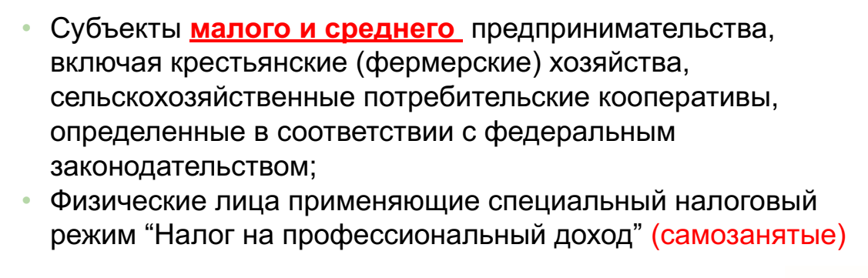
Территории-лидеры по итогам 1 квартала

Slide 46

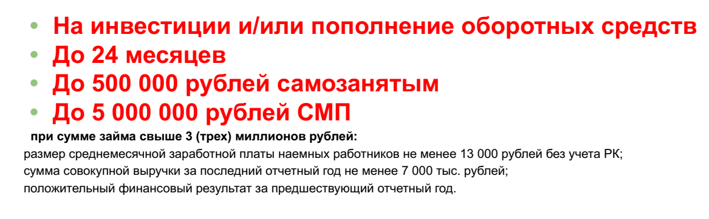
Территории-лидеры по итогам 1 квартала

Slide 47
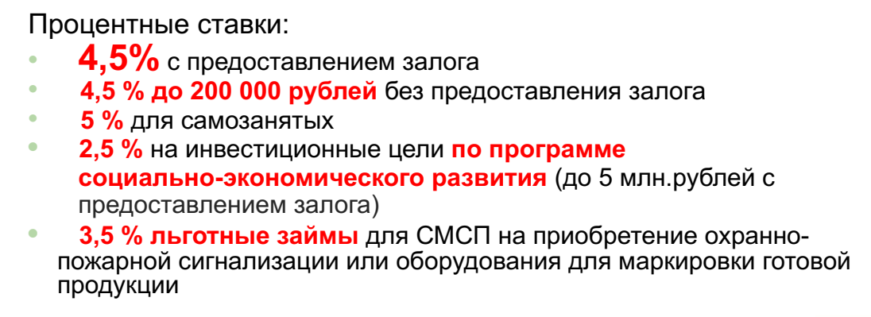
Территории-лидеры по итогам 1 квартала

Slide 48
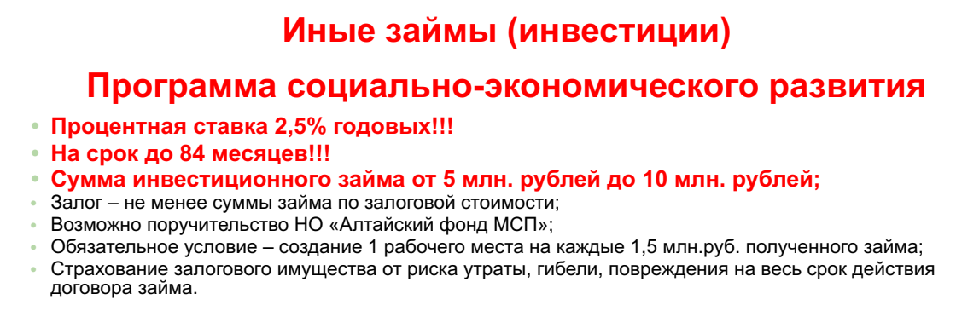
Территории-лидеры по итогам 1 квартала

Slide 49
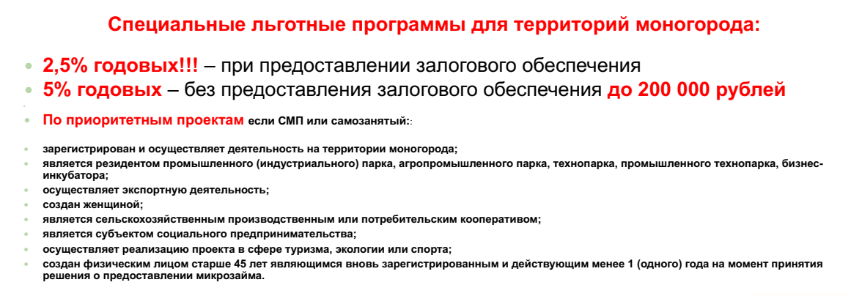
Территории-лидеры по итогам 1 квартала

Slide 50

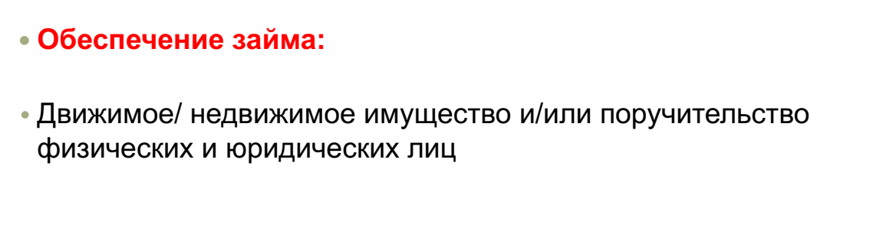
Территории-лидеры по итогам 1 квартала

Slide 51
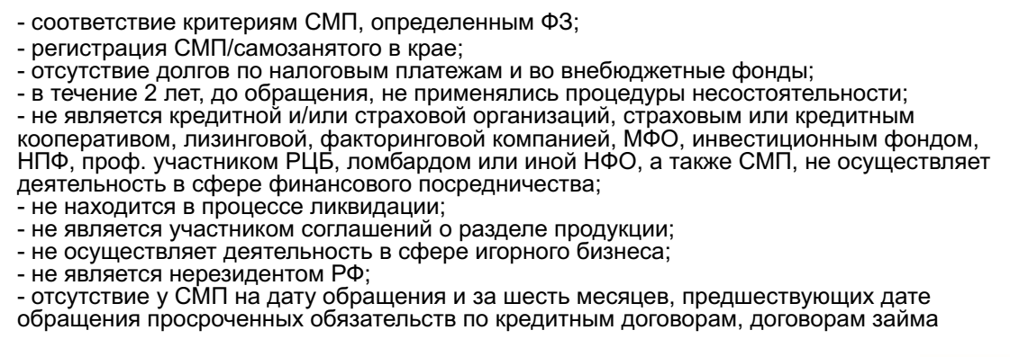
Территории-лидеры по итогам 1 квартала

Slide 52
О Центре предоставления гарантий
Центр предоставляет субъектам малого и среднего предпринимательства поручительства перед финансовыми организациями по кредитам/займам, в случае недостаточности залогового обеспечения по сделке.
Гарантийный капитал на 01.04.2021 г. – 744,99 млн. рублей.
Максимальный лимит ответственности Фонда по одному заключенному договору поручительства - 25 млн. рублей, но не более 70% от суммы не исполненных заемщиком обязательств по заключенному с финансовой организацией договору, на момент предъявления требования.
Гарантийный лимит на одного заемщика либо ГСЛ – 74 млн. руб.
Операционный лимит на вновь принятые условные обязательства на 2021 г. – 3 761,7 млн. руб.

Slide 53















Финансовые организации-партнёры
НО «Алтайский фонд МСП»

Slide 54
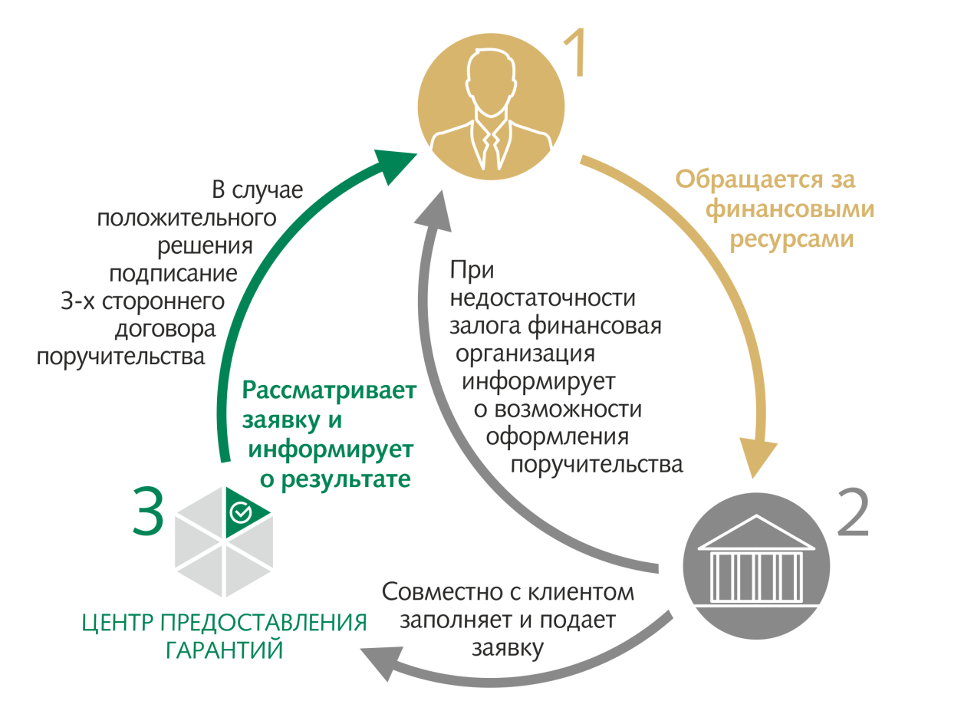
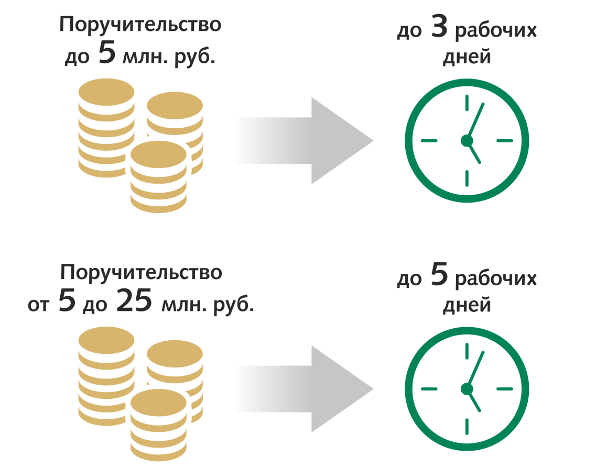
Схема взаимодействия при получении поручительства Фонда
Сроки рассмотрения заявок на предоставление поручительства

Slide 55


Основные требования к субъектам МСП:
Регистрация на территории Алтайского края;
Наличие статуса «Субъект МСП»;
Размер среднемесячной заработной платы не менее 13 000 рублей (за последний отчетный квартал).
Наличие стадии банкротства в отношении заемщика(ГСЛ) требование не применяется при действии режима ПГ и/или ЧС;
Наличие задолженности перед работниками по заработной плате более 3-х месяцев требование не применяется при действии режима ПГ и/или ЧС;
Просроченная задолженность по налогам и сборам более 50 000 рублей–требование не применяется при действии режима ПГ и/или ЧС.

Slide 56








Программы предоставления поручительств Фонда
Программа | Лимит поручительства | Максимальный размер поручительства | Размер комиссии
Приоритет | До 70% | 25 млн. руб. на одну сделку | 0,5%годовых
Стандарт | До 50% |  | 1%годовых
Партнер | До 70% |  | 0,5- 0,75 % годовых
Кооперация | До 75% |  | 0,5% годовых
 |  |  | 0,5% годовых
Экспортёр | До 70%
Развитие | До 50% | 3 млн. руб. | 0,75-1% годовых
Микрозаём | До 30% | 1,5 млн. руб. | 0,5-1% годовых
Поддержка самозанятых | До 50% | 0,5 млн. руб. | 1% годовых

Slide 57
Программа предоставления поручительств «Приоритет»
Назначение поручительства Фонда | Обеспечение исполнения части обязательств заемщиков по заключаемым и ранее заключенным договорам с финансовыми организациями.
Направление деятельности заемщика | Сферы деятельности, отличные от торговой (дополнительно включены категории «молодежь, женщины-предприниматели, инвалиды, вновь зарегистрированные предприниматели старше 45 лет, субъекты МСП из моногородов)
Целевое использование | - инвестиции в основной капитал; - рефинансирование и реструктуризация обязательств заемщика; - цели, связанные с финансированием текущей деятельности заемщика.
Срок действия поручительства | Инвестиционные – до 7 лет, оборотные цели - до 3 лет
Лимит суммы поручительства | Максимальный размер поручительства – 25 000 000 рублей. Инвестиционные – до 70 %, оборотные цели – до 50 % от суммы обязательства по договору с финансовой организацией.
Вознаграждение | 0,5% годовых от суммы поручительства, за фактический срок пользования (в днях), возможна уплата в рассрочку по инвестиционным кредитам.
Срок рассмотрения заявки на поручительство | С лимитом поручительства до 5 млн. руб. – до 3-х рабочих дней С лимитом поручительства от 5 до 25 млн. руб. - до 5 рабочих дней

Slide 58
Программа предоставления поручительств «Стандарт»
Назначение поручительства Фонда | Обеспечение исполнения части обязательств заемщиков по заключаемым и ранее заключенным договорам с финансовыми организациями.
Направление деятельности заемщика | Сферы деятельности Заемщиков, не включенные в программу «Приоритет»
Целевое использование | - инвестиции в основной капитал; - рефинансирование и реструктуризация обязательств заемщика; - цели, связанные с финансированием текущей деятельности заемщика.
Срок действия поручительства | Инвестиционные – до 7 лет, оборотные цели - до 3 лет
Лимит суммы поручительства | Максимальный размер поручительства – 25 000 000 рублей. Инвестиционные , оборотные цели – до 50 % от суммы обязательства по договору с финансовой организацией.
Вознаграждение | 1,0 % годовых от суммы поручительства, за фактический срок пользования (в днях), возможна уплата в рассрочку по инвестиционным кредитам.
Срок рассмотрения заявки на поручительство | С лимитом поручительства до 5 млн. руб. – до 3-х рабочих дней С лимитом поручительства от 5 до 25 млн. руб. - до 5 рабочих дней

Slide 59
Программа предоставления поручительств «Партнер»
Назначение поручительства Фонда | Поручительство Фонда по кредитным сделкам при участии АО «Корпорация МСП», Минэкономразвития РФ в рамках льготных программ кредитования (Программы стимулирования кредитования субъектов МСП, Программы кредитования в рамках постановления Правительства РФ от 30.12.2018 №1764); Поручительство Фонда в рамках продукта «Прямая гарантия, выдаваемая совместно с поручительством РГО (согарантия)».
Направление деятельности заемщика | Виды деятельности Заемщиков, определенные Программой стимулирования кредитования субъектов МСП и постановлением Правительства РФ от 30.12.2018 №1764; Поручительство Фонда в рамках продукта «Согарантия» - все виды деятельности, в т.ч. категории: молодежь, женщины-предприниматели, инвалиды, вновь зарегистрированные предприниматели старше 45 лет.
Целевое использование | - инвестиции в основной капитал; - рефинансирование и реструктуризация обязательств заемщика; - цели, связанные с финансированием текущей деятельности заемщика.
Срок действия поручительства | Инвестиционные – до 7 лет, оборотные цели - до 3 лет
Лимит суммы поручительства | по Договорам с Финансовыми организациями, финансирование по которым происходит в рамках льготных программ кредитования субъектов МСП - 25 000 000 рублей, до 70 % от суммы обязательства; по сделкам в рамках согарантии сумма Поручительства Фонда - 25 000 000 рублей, до 70 % от суммы обязательства (определяется исходя из Правил взаимодействия региональных гарантийных организаций с АО «Корпорация МСП» при предоставлении гарантийного продукта «Прямая гарантия, выдаваемая совместно с поручительством РГО (согарантия);
Вознаграждение | 0,5 % годовых от суммы поручительства, за фактический срок пользования (в днях), возможна уплата в рассрочку по инвестиционным кредитам. При предоставлении Поручительства Фонда в рамках согарантии вознаграждение составляет 0,75% годовых, за фактический срок пользования (в днях), вне зависимости от цели и условий Договора с Финансовой организацией
Срок рассмотрения заявки на поручительство | С лимитом поручительства до 5 млн. руб. – до 3-х рабочих дней С лимитом поручительства от 5 до 25 млн. руб. - до 5 рабочих дней

Slide 60
Программа предоставления поручительств «Кооперация»
Назначение поручительства Фонда | Обеспечение исполнения части обязательств заемщиков по заключаемым и ранее заключенным договорам с финансовыми организациями.
Направление деятельности заемщика | - деятельность сельскохозяйственных кооперативов (в т.ч: сельскохозяйственные производственные кооперативы (в т.ч. снабженческо-сбытовые), сельскохозяйственные потребительские кооперативы, за исключением кредитных кооперативов); - деятельность потребительских обществ (за исключением кредитных потребительских кооперативов).
Целевое использование | - инвестиции в основной капитал; - рефинансирование и реструктуризация обязательств заемщика; - цели, связанные с финансированием текущей деятельности заемщика.
Срок действия поручительства | Инвестиционные – до 7 лет, оборотные цели - до 3 лет
Лимит суммы поручительства | Максимальный размер Поручительства: 25 000 000 рублей, до 70 % от суммы обязательства по Договору с Финансовой организацией. По сделкам, совершаемым в рамках согарантии, максимальная доля совокупной гарантийной поддержки может составлять до 75 % от общей суммы обязательства, при этом максимальный размер Поручительства Фонда - 25 000 000 рублей, но не более 70 % от суммы обязательства. Возможно предоставление залога в виде ТМЦ до 20% от суммы обязательства (при условии страхования залога ТМЦ)
Вознаграждение | 0,5% годовых от суммы поручительства, в соответствии с индивидуальным графиком (по согласованию с Фондом - ежегодно/ единовременно).
Срок рассмотрения заявки на поручительство | С лимитом поручительства до 5 млн. руб. – до 3-х рабочих дней С лимитом поручительства от 5 до 25 млн. руб. - до 5 рабочих дней

Slide 61
Программа предоставления поручительств «Экспортер»
Назначение поручительства Фонда | Обеспечение исполнения части обязательств заемщиков по заключаемым и ранее заключенным договорам с финансовыми организациями.
Направление деятельности заемщика | Деятельность, направленная на экспорт товаров (услуг), произведенных на территории Алтайского края (при условии наличия доли выручки от экспорта товаров за пределы РФ в размере не менее 15% от объема выручки в рассматриваемый период) либо деятельность экспортно-ориентированных компаний, привлекающих заемное финансирование для целей исполнения экспортного контракта.
Целевое использование | - инвестиции в основной капитал; - рефинансирование и реструктуризация обязательств заемщика; - цели, связанные с финансированием текущей деятельности заемщика.
Срок действия поручительства | Инвестиционные – до 7 лет, оборотные цели - до 3 лет
Лимит суммы поручительства | Максимальный размер Поручительства: 25 000 000 (Двадцать пять миллионов) рублей. Инвестиционные и оборотные цели – до 70 (Семидесяти) % от суммы обязательства по Договору с Финансовой организацией
Вознаграждение | 0,5 % годовых от суммы поручительства, за фактический срок пользования (в днях), возможна уплата в рассрочку по инвестиционным кредитам.
Срок рассмотрения заявки на поручительство | С лимитом поручительства до 5 млн. руб. – до 3-х рабочих дней С лимитом поручительства от 5 до 25 млн. руб. - до 5 рабочих дней

Slide 62
Программа предоставления поручительств «Развитие»
Назначение поручительства Фонда | Обеспечение исполнения части обязательств заемщиков по заключаемым и ранее заключенным договорам с финансовыми организациями. Программа ориентирована на заемщиков, привлекающих необеспеченные/частично обеспеченные кредиты
Направление деятельности заемщика | Без ограничений, в соответствии Федеральным законом «О развитии малого и среднего предпринимательства в Российской Федерации» от 24.07.2007 N 209-ФЗ.
Целевое использование | - приобретение основных средств (, в т.ч. готового бизнеса, недвижимости, оборудования, транспорта), строительство, ремонт, реконструкция, модернизация, пополнение оборотных средств.
Срок действия поручительства | Инвестиционные – до 5 лет, оборотные цели - до 3 лет
Лимит суммы поручительства | Максимальный размер Поручительства: 3 000 000 рублей. Инвестиционные и оборотные цели – до 50 % от суммы обязательства по Договору с Финансовой организацией
Вознаграждение | 0,75% годовых от суммы Поручительства, за фактический срок пользования (в днях) по кредитам с частичным залоговым обеспечением, бланковым обеспечением, а также поручительствам, предоставляемым в рамках «согарантии» с АО «Корпорация «МСП»; 1,0% годовых по кредитам без обеспечения.
Дополнительные требования | Совокупный объем действующих поручительств по Программе «Развитие» не может превышать 3 млн. рублей на одного Заемщика (ГСЛ Заемщика); Сумма долговых обязательств (банковских кредитов, договоров лизинга) Заемщика с учетом выдаваемого кредита не может превышать 30 % от объема выручки (за прошедший финансовый год, на дату подачи заявки); Хорошее финансовое положение (рейтинг) Заемщика (по оценке Финансовой организации/Фонда).

Slide 63
Программа предоставления поручительств «Микрозаём»
Назначение поручительства Фонда | Обеспечение исполнения части обязательств заемщиков по заключаемым договорам с некоммерческой микрокредитной компанией «Алтайский фонд финансирования предпринимательства»
Направление деятельности заемщика | Без ограничений, в соответствии Федеральным законом «О развитии малого и среднего предпринимательства в Российской Федерации» от 24.07.2007 N 209-ФЗ
Целевое использование | - Приобретение основных средств (в т.ч. готового бизнеса, недвижимости, оборудования, транспорта); - Строительство, ремонт, реконструкция, модернизация; - Пополнение оборотных средств.
Срок действия поручительства | Инвестиционные цели - до 3 лет, оборотные цели – до 1,5 лет
Лимит суммы поручительства | До 30% от суммы займа на инвестиционные цели До 20% от суммы займа на оборотные цели
Вознаграждение | Единовременно , 0,5% годовых от суммы Поручительства, за фактический срок пользования (в днях) на финансирование затрат, не связанных с осуществлением торговой деятельности; 1,0% годовых на финансирование затрат, связанных с осуществлением торговой деятельности.
Требования к заемщику | Заемщик должен соответствовать Правилам предоставления микрозаймов Алтайского фонда финансирования предпринимательства и требованиям раздела 2 Регламента предоставления поручительств НО «Алтайский фонд МСП»
Срок рассмотрения заявки на поручительство | Не более 3 рабочих дней, с даты принятия заявки на поручительство

Slide 64
Программа предоставления поручительств «Поддержка самозанятых»
Назначение поручительства Фонда | Обеспечение исполнения части обязательств заемщиков по заключаемым договорам с финансовыми организациями.
Направление деятельности заемщика | Физические лица, зарегистрированные в статусе Самозанятых граждан в соответствии с Федеральным законом от 27.11.18 № 422-ФЗ и уплачивающие налог на профессиональный доход.
Целевое использование | На развитие предпринимательской деятельности
Срок действия поручительства | До 5 лет
Лимит суммы поручительства | Максимальный размер поручительства - 500 000 рублей, доля - до 50 % от суммы обязательства по договору с финансовой организацией.
Вознаграждение | 1% годовых от суммы поручительства, за фактический срок пользования (в днях)
Требования к заемщику | Заявляемый Самозанятым гражданином доход от текущей деятельности должен покрывать расходы на обслуживание и погашение обязательств по Договору с Финансовой организацией; У Самозанятого гражданина отсутствует отрицательная кредитная история за последние 3 (Три) года, предшествующих дате подачи Заявки на Поручительство Фонда.

Slide 65


Национальная гарантийная система
Участники | Лимиты гарантийной поддержки | Продукты | Комиссия | Порядок получения
 | от 25 000 000 рублей | независимая гарантия | 0,75% годовых от суммы гарантии за весь срок действия гарантии | Обращение за гарантийной поддержкой происходит через кредитующий банк/фонд. Возможно оформление совместного гарантийного обязательства РГО с АО «Корпорация «МСП» в режиме «согарантии».
АО МСП Банк предоставляет гарантии в рамках 44- ФЗ, 223-ФЗ
Региональная гарантийная организация - | до 25 000 000 рублей | поручительство | от 0,5% до 1% годовых от суммы поручительства, за фактический пользования поручительством, в зависимости от программы предоставления поручительства; 0,75% годовых - при согарантии

Slide 66
Преимущества использования гарантийной поддержки
возможность привлечения большего объема финансирования при недостатке залогового обеспечения у заемщика;
простой алгоритм получения поддержки – пакет документов на оформление поручительства формируется кредитором из кредитного досье и разграничен по лимитам поручительства (до 5 млн. руб. - свыше 25 млн. руб.);
возможность экономии средств заемщика за счет снижения затрат на оценку и страхование объекта залога;
простота расчета- сумма поручительства не дисконтируется и принимается кредитором к расчету в соотношении 1:1, что удобно для кредитора и не требует дополнительных временных затрат на реализацию залогового актива;
понятные требования к получателю поддержки - в целом соответствуют подходам финансирующих банков;
более низкая процентная ставка по кредиту/займу, поскольку он является залоговым (обеспеченным);
одни из самых низких в РФ ставок комиссионного вознаграждения за услугу поручительства ( от 0,5% до 1% годовых), возможность уплаты комиссионного вознаграждения за поручительство в рассрочку;
сжатые, фиксированные сроки рассмотрения заявки на поручительство- не более 5 рабочих дней.

Slide 67

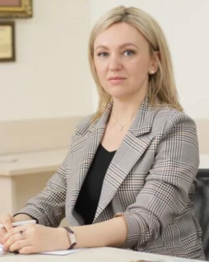
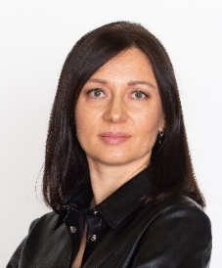

Наши контакты
Мы находимся: ул. Мало-Тобольская, 19 каб. 306, каб. 308
тел. 8 800 222 83 22 вн. 112, 113, 114
Специалист по оценке кредитных рисков: Абдулина Оксана тел. 8 906 943 58 61, e-mail: abdulina@altfond.ru
Специалист по оценке кредитных рисков: Сайденцаль Марина тел. 8 923 566 81 88, e-mail: saydencal@altfond.ru
Руководитель центра: Магель Наталья тел. 8 913 215 82 81, e-mail: magel@altfond.ru

Slide 68


Организационные вопросы деятельности
информационно-консультационных центров
поддержки предпринимательства
бизнеса

Slide 69
Подготовка новостей о деятельности ИКЦ
Новости: по итогам проводимых мероприятий (анонс и пресс-релиз), истории успеха предпринимателей, материалы по популяризации предпринимательской деятельности
Размещение информации должно сопровождаться логотипом «Мой бизнес»
Контрольные показатели по направлению «Информирование» - не менее 2-х в месяц
Для размещения на сайте мойбизнес22.рф новости направлять на e-mail: ikc22@altaicpp.ru

Slide 70
Основные направления деятельности ИКЦ
Консультационные услуги
Образовательные услуги
Информационные услуги

Slide 71
Отчетность
ежеквартально, нарастающим итогом, до 2-го числа месяца, следующего за отчетным периодом,
отчет и реестр на e-mail: ikc22@altaicpp.ru
количество консультаций – не менее 30 в месяц
количество мероприятий – не менее 1 в месяц

Slide 72
Итоги 1 квартала
2021 года
Общее количество оказанных информационно-консультационных услуг - 6489
Количество проведенных мероприятий – 165
Количество участников мероприятий - 2077

Slide 73
В 2020 году лучшими практиками делились ИКЦ: г. Белокурихи «Практика ИКЦ в сфере популяризации предпринимательской деятельности (Проведение конкурса бизнес-проектов «Я открою свое дело» среди учащихся в возрасте 14-17 лет)» г. Бийска «Практика поддержки предпринимательских инициатив и формирования новых направлений бизнеса» г. Новоалтайска «Эффективные коммуникации с предпринимателями» г. Рубцовска «Практика организации образовательных мероприятий для предпринимателей»
Благовещенского района «Практика сопровождения действующего бизнеса»
Завьяловского района «Практика организации мероприятий (Ярмарка «Город мастеров»)»
Заринского района «Практика сопровождения предпринимательских проектов»
Каменского района «Практика организации мероприятий (Кулинарный фестиваль «Уха-царица»)»
Кулундинского района «Практика по вовлечению в предпринимательскую деятельность и содействию создания собственного бизнеса безработными гражданами»
Рубцовского района «Практика организации мероприятий с элементами спортивных состязаний»
Топчихинского района «Практика работы с Общественным советом предпринимателей»

Slide 74


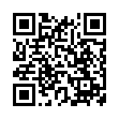

Slide 75
Семинар-совещание со специалистами
ИКЦ поддержки предпринимательства муниципальных районов и городских округов Алтайского края «Сервисы и меры
поддержки субъектов малого и среднего предпринимательства
и самозанятых граждан в 2021 году»
27 апреля 2021 года
Модератор: Черепанова Ирина Геннадьевна, руководитель центра поддержки предпринимательства Алтайского фонда МСП

